Slide 1
ГУ «СП и АСР» ДЧС
Акмолинской области г.Щучинск
Фтизиатр Шаяхметова Р.Н.
07.09.2023

Slide 2
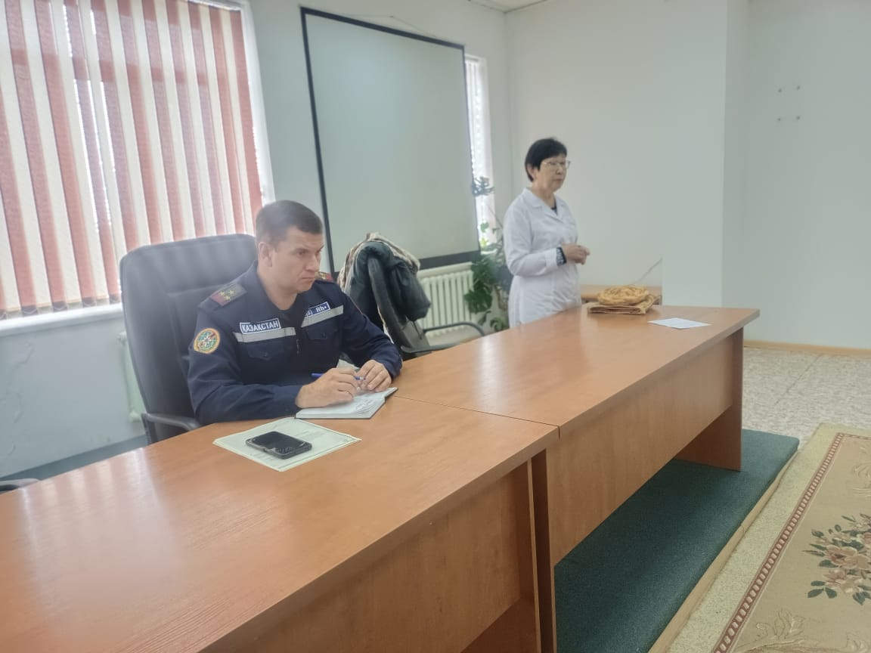
Лекция на тему:
«Что такое туберкулез? Меры профилактики»

Slide 3
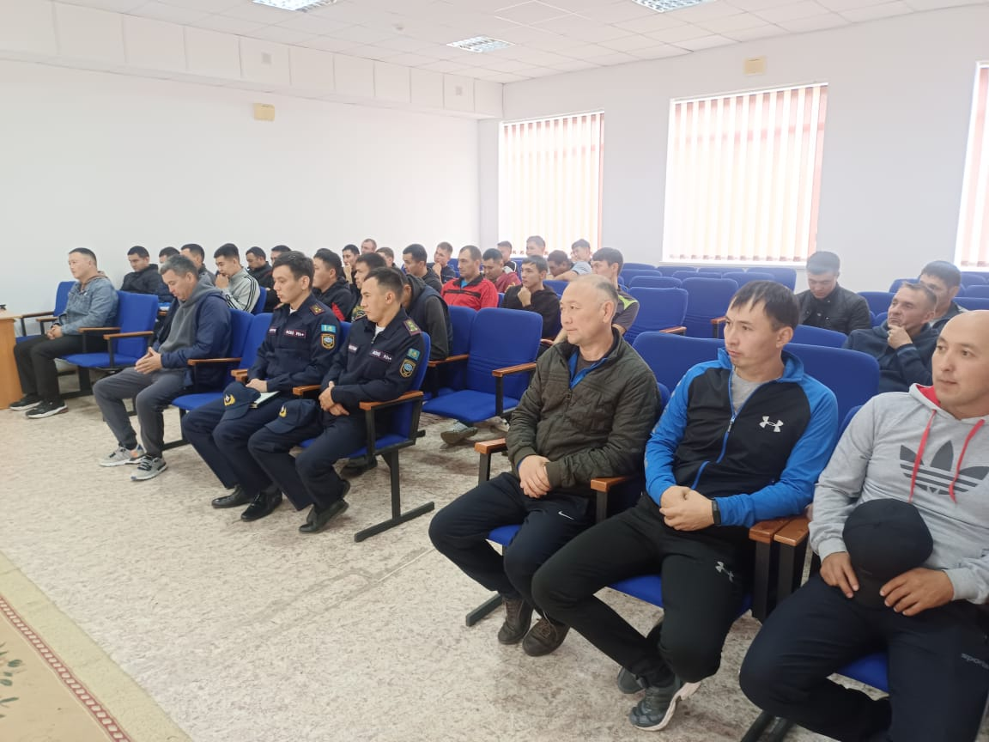
Лекция на тему:
«Что такое туберкулез? Меры профилактики»

